Slide 1
BÁTÉMA
Készítette: Körtélyesi Nóra

Slide 2
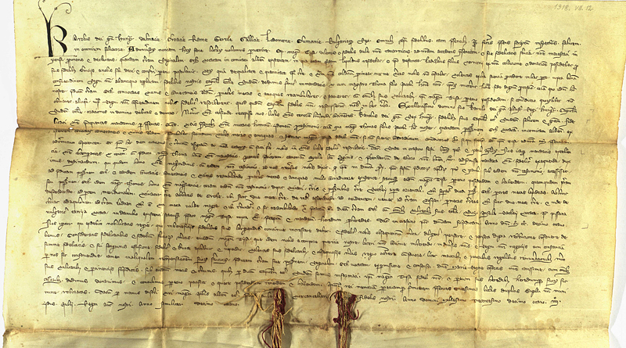
A Báté falu
Százhalombatta mai neve egy középkori falu, Báté emlékét őrzi. Első írásos említése1318-ból maradt fenn, mely egy királyi adománylevél. A település neve személynévből keletkezett. Létezéséről régészeti leletek, maradványok, kőtemplom tanúskodnak. 2018-ban 700 éve, hogy létezett ez a falu a Duna partján, a mai dunafüredi városrészen. Nevét a Báté családról kapta.

Slide 3
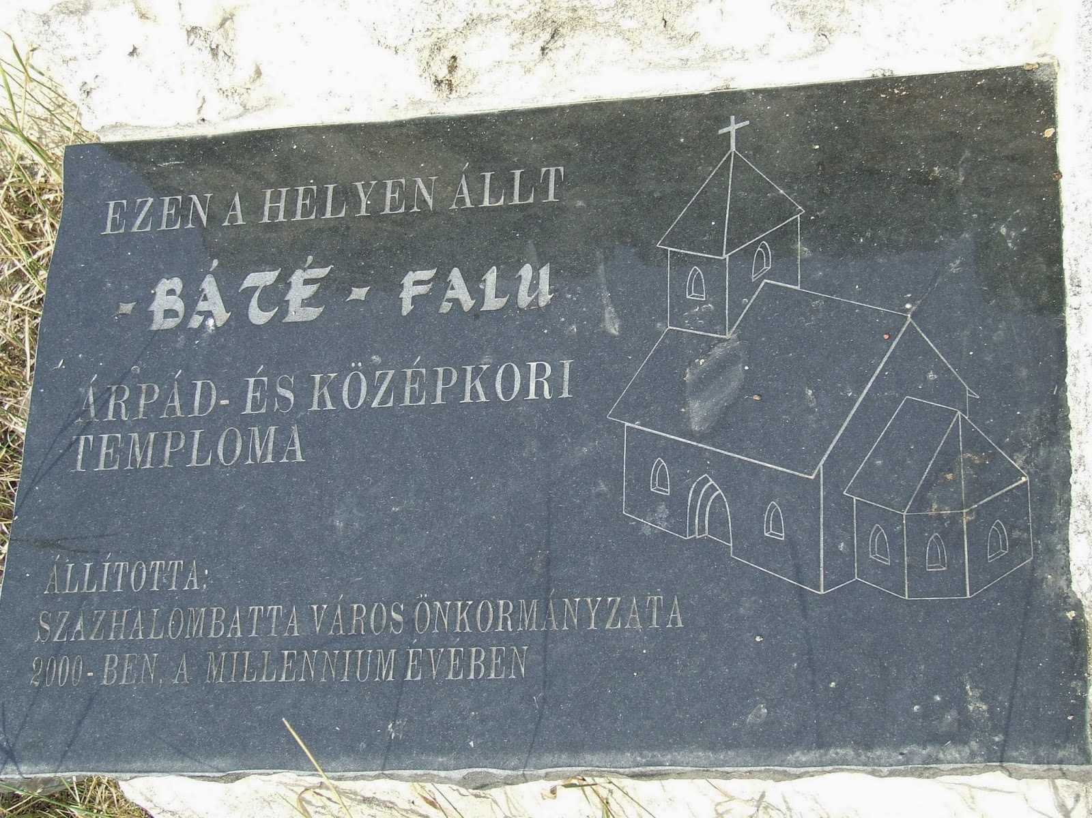
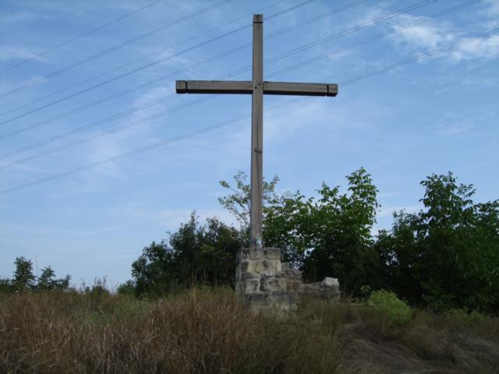
Báté falu temploma egy egyhajós, félköríves szentély záródású kőtemplom. A padlóba mélyedő sírkamrában a földesúri család tagjait helyezték örök nyugalomra.
A település virágzása a 14-15. századra tehető. Életmódjuk: mezőgazdaság, halászat, rákászat, madarászat. A falu lakói többosztatú lakóházakban éltek. A falu önálló életének végét a török hódítás jelentette.

Slide 4

Százhalombatta lakótelep a 80-as években……

Slide 5


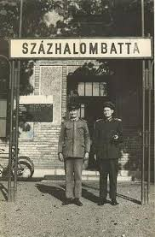
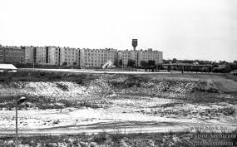
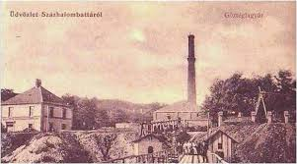
Azonban a település neve Batta alakban fennmaradt, 1903-ban a másik középkori eredetű falu (Százhalom) nevével összeolvadva létrejött Százhalombatta mai elnevezése.
Százhalombatta régen...
Dunapart
Batta képekben
Vasútállomás
Épül a lakótelep
Téglagyár

Slide 6
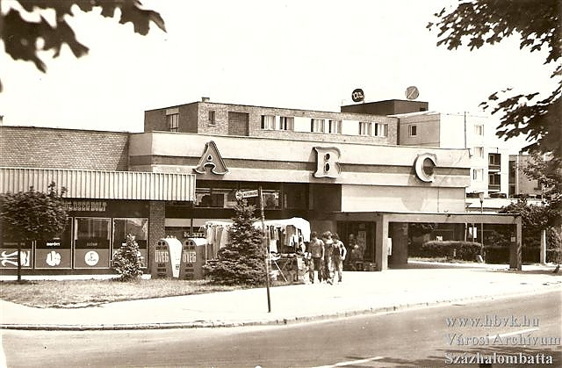
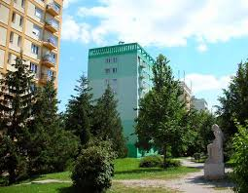
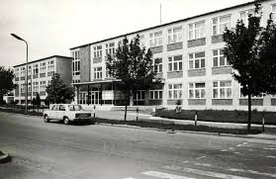
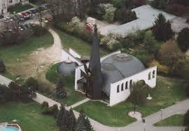
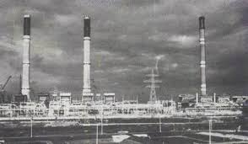
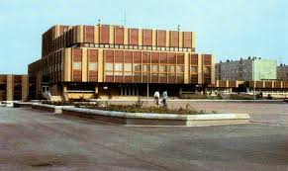
A régi ABC
Hága
1.-es iskola
Százhalombatta a közelmúltban…
Dunamenti Erőmű
Makovecz templom
Művelődési ház

Slide 7
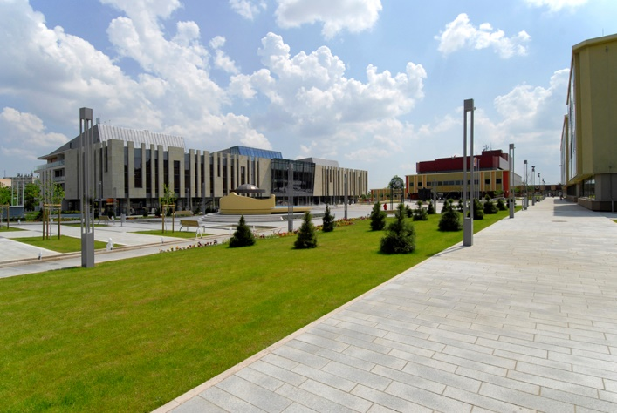
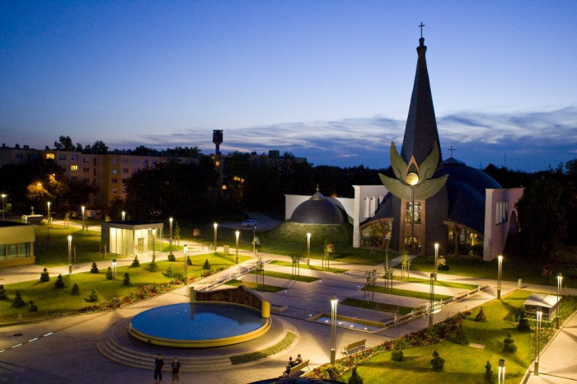
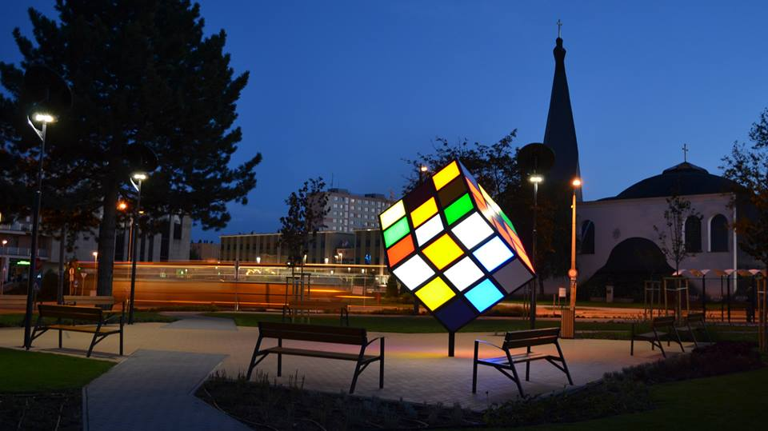
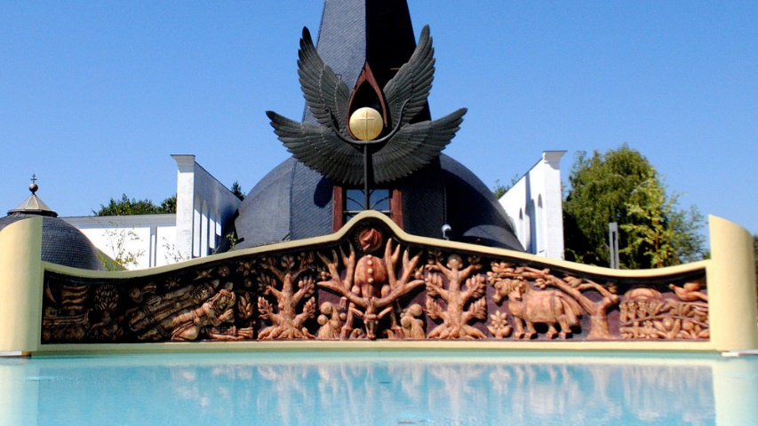
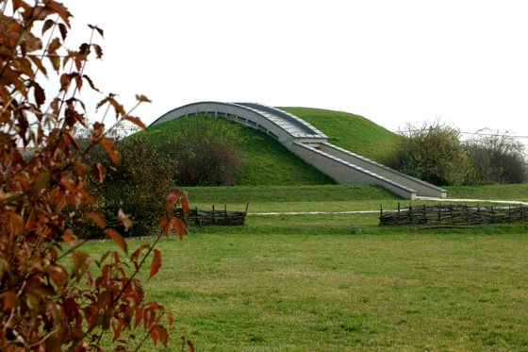
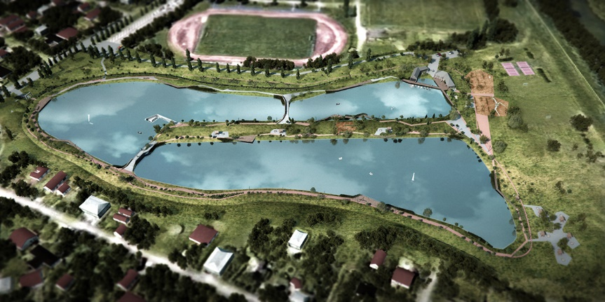
Százhalombatta napjainkban…

